Slide 1
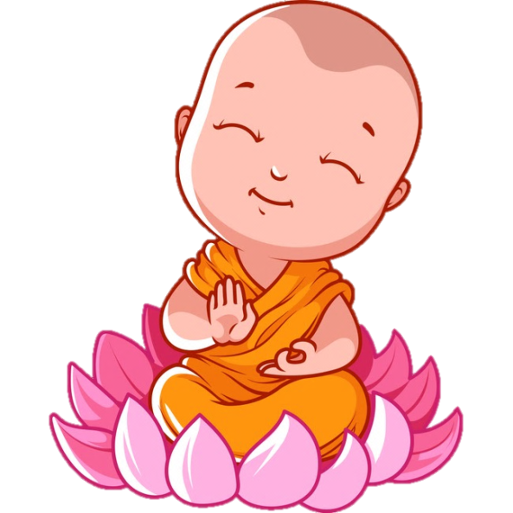
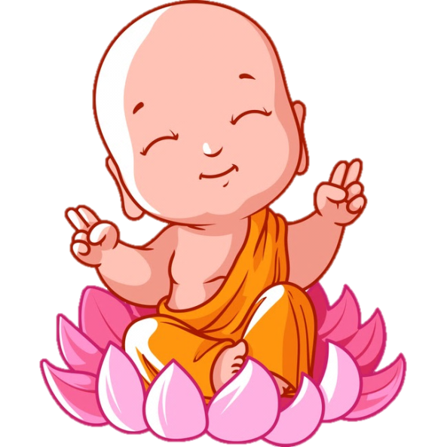
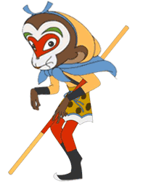
Ngộ Không thật
Ngộ Không giả

Slide 2
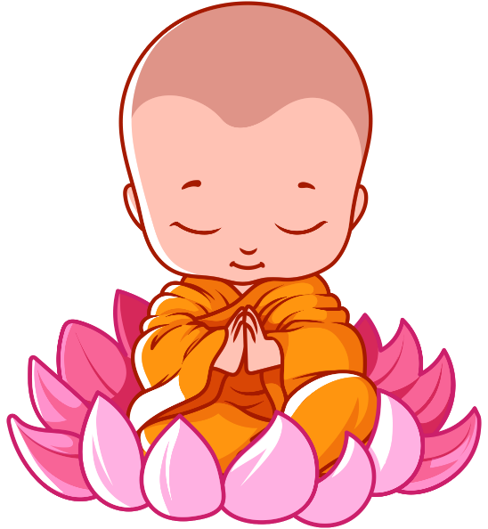
Bạn đã đăng ký kênh youtube TRỢ GIẢNG chưa?
CHỌN SAI RỒI BỌN TA ĐI ĐÁNH TIẾP ĐÂY
A. Rồi nhé
B. Chưa

Slide 3
2 + 1 = ?
CHỌN SAI RỒI BỌN TA ĐI ĐÁNH TIẾP ĐÂY
A. 1
B. 3

Slide 4
HƯỚNG DẪN: Mình làm mẫu 2 slide - Slide thứ nhất là A : ĐÚNG - Slide thứ hai là B : ĐÚNG Bạn cứ việc copy từng slide dựa theo vị trí đáp án đúng mà bạn soạn nhé!

